Slide 1
স্বাগতম

Slide 2
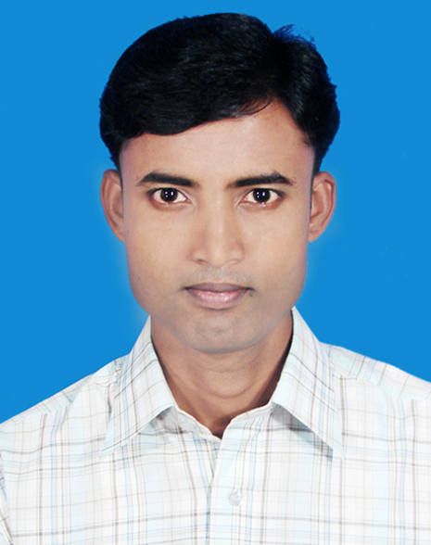
পরিচিতি
মো: আতাউর রহমান
প্রভাষক, বাংলা
খুলনা আলিয়া কামিল মাদরাসা
খুলনা
আলিম দ্বিতীয় বর্ষ
বাংলা প্রথম পত্র
মোট শিক্ষার্থী: ১০৩ জন
উপস্থিত শিক্ষার্থী: ৪৯ জন
অনুপস্থি শিক্ষার্থী: ৫৪ জন
সময়: ৫০ মিনিট

Slide 3
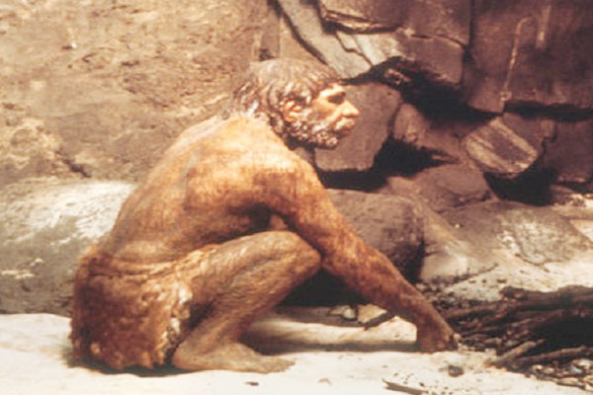
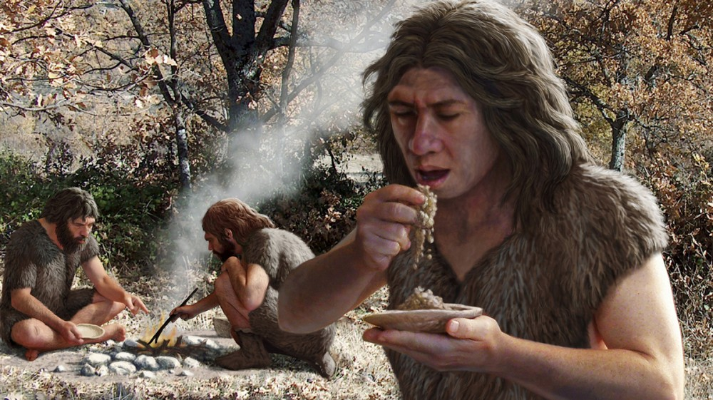
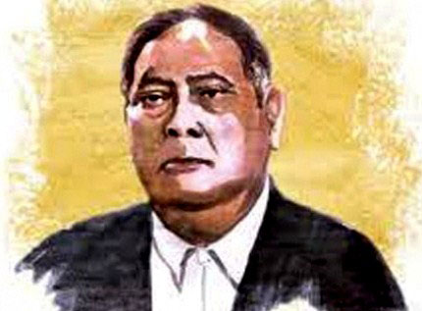
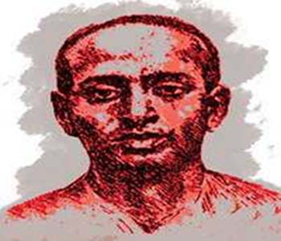
ছবি গুলো দেখে কী বুঝতে পার ?

Slide 4
আজকের পাঠ: আমি কিংবদন্তির কথা বলছি

Slide 5
শিখনফল
এ পাঠ শেষে শিক্ষার্থীরা-
কবি পরিচিতি বলতে পারবে
কিংবদন্তি কী তা বলতে পারবে
বাঙালি সংস্কৃতির হাজার বছরের ইতিহাস ব্যাখ্যা করতে পারব

Slide 6
কবি পরিচিত
জন্ম: ১৯৩৪ খ্রিষ্টাব্দের ৮ ফ্রেব্রুয়ারি বরিশাল জেলায়
শিক্ষা: ইংরেজি সাহিত্যে বিএ(সম্মান) সহ এমএ পাস করেন।
পেশা: কিছুদিন ঢাকা বিশ্ববিদ্যালয়ে অধ্যাপনা করেন এর পর সরকারের বিভিন্ন উচ্চপদে দায়িত্ব পালন করেন। তিনি ১৯৮২ খ্রিষ্টাব্দে কৃষি ও পানিসম্পদ মন্ত্রি এবং ১৯৮৪ –তে যুক্তরাষ্ট্রে বাংলাদেশের রাষ্ট্রদূত হিসেবে দায়িত্ব পালন করেন।
সাহিত্যকর্ম: উল্লেখযোগ্য কাব্যগ্রন্থ- সাত নরীর হার, কমলের চোখ, আমি কিংবদন্তির কথা বলছি, বৃষ্টি ও সাহসী পুরুষের জন্য প্রার্থনা
সম্মাননা: একুশে পদক ও বাংলা একাডিমি পুরস্কার
মৃত্যূ: ২০০১ খ্রিষ্টাব্দের ১৯ মার্চ

Slide 7
আমি আমার পূর্বপুরুষের কথা বলছি

Slide 8
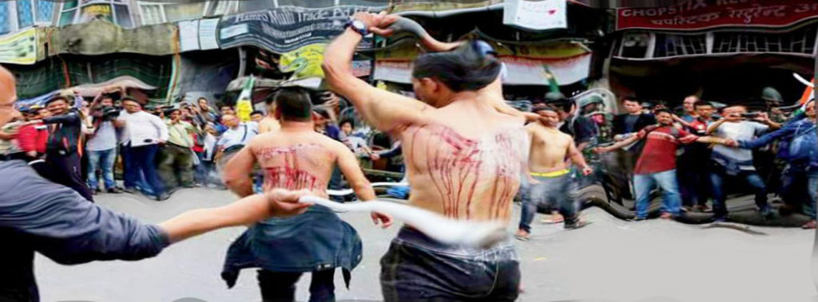
তাঁর করতলে পলিমাপির সৌরভ ছিল তার পিঠে রক্তজবার মতো ক্ষত ছিল

Slide 9
তিনি অতিক্রান্ত পাহাড়ের কথা বলতেন অরন্য এবং শ্বাপদের কথা বলতেন

Slide 10
পতিত জমি আবাদের কথা বলতেন তিনি কবি এবং কবিতার কথা বলতেন।

Slide 11
জিহ্বাবায় উচ্চারিত প্রতিটি সত্য শব্দ কবিতা কর্ষিত জমির প্রতিটি শস্যদানা কবিতা।

Slide 12
যে কবিতা শুনতে জানে না সে ঝড়ের আর্তনাদ শুনবে।

Slide 13
যে কবিতা শুনতে জানে না সে দিগন্তের অধিকার থেকে বঞ্চিত হবে।

Slide 14
যে কবিতা শুনতে জানে না সে আজন্ম ক্রীতদাস থেকে যাবে।

Slide 15
আমি উচ্চারিত সত্যের মতো স্বপ্নের কথা বলছি।

Slide 16
উনোনের আলোয় আলোকিত একটি জানালার কথা বলছি।

Slide 17
আমি আমার মায়ের কথা বলছি, তিনি বলতেন প্রবাহমান নদী যে সাঁতার জানে না তাকে ও ভাসিয়ে রাখে।

Slide 18
যে কবিতা শুনতে জানে না সে নদীতে ভাসতে পারে না যে কবিতা শুনতে জানে না সে মাছের সঙ্গে খেলা করতে পারে না।

Slide 19
যে কবিতা শুনতে জানে না সে মায়ের কোলে শুয়ে গল্প শুনতে পারেনা।

Slide 20
একক কাজ
বাঙালির পূর্বপুরুষের বর্ণনা দাও।
কয়েকজন কিংবদন্তি পুরুষের নাম লেখ।
কবি কবিতাকে সত্য বলেছেন কেন ?

Slide 21
বাড়ির কাজ
“তার পিঠে রক্তজবার মতো ক্ষত ছিল” চরণটিতে কী বোঝানো হয়েছে ?
কবিতা ও সত্যকে কবি কেন অভেদকল্পনা করেছেন ? ব্যাখ্যা কর।
কবিতায় আঙ্গিকগত পরিবর্তন কী তা আলোচনা কর।

Slide 22
আগামীদিনের পাঠ:
“আমি কিংবদন্তির কথা বলছি” কবিতার বাঁকি অংশ।

Slide 23
সবাইকে ধন্যবাদ
বাংলাদেশ চিরজীবী হোক

